Slide 1
第16讲 装配图之二
第六单元 机械图介绍

Slide 2
读装配图的方法与步骤
读装配图是工程技术人员必备的一种能力，在设计、装配、安装、调试以及进行技术交流时，都要读装配图。
读装配图的要求：
了解部件的功用、使用性能和工作原理。
弄清各零件的作用和它们之间的相对位置、
装配关系和连接固定方式。
弄懂各零件的结构形状。
了解部件的尺寸和技术要求。

Slide 3
⒈ 概括了解
⑴ 看标题栏并参阅有关资料，了解部件的
名称、用途和使用性能。
⑵ 看零件编号和明细栏，了解零件的名称、
数量和它在图中的位置。
由装配图的标题栏可知，该部件名称为齿轮油泵，是安装在油路中的一种供油装置。由明细栏和外形尺寸可知它由15个零件组成，结构不太复杂。
装配图

Slide 4
⑶ 分析视图，弄清各个视图的名称、所采
用的表达方法和所表达的主要内容及视
图间的投影关系。
齿轮油泵装配图由两个视图表达，主视图采用了全剖视，表达了齿轮油泵的主要装配关系。左视图沿左端盖和泵体结合面剖切，并沿进油口轴线取局部剖视，表达了齿轮油泵的工作原理。
装配图

Slide 5
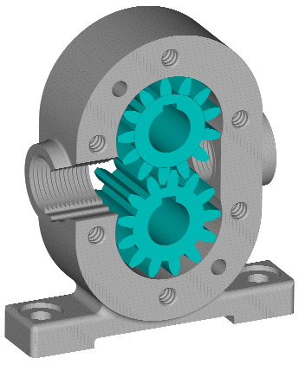
⒉ 分析部件的工作原理
从表达传动关系的视图入手，分析部件的工作原理 。
进油口
如图所示，当主动齿轮逆时针转动，从动齿轮顺时针转动时，齿轮啮合区右边的压力降低，油池中的油在大气压力作用下，从进油口进入泵腔内。随着齿轮的转
出油口
齿轮油泵工作原理
动，齿槽中的油不断沿箭头方向被轮齿带到左边，高压油从出油口送到输油系统。
装配图

Slide 6
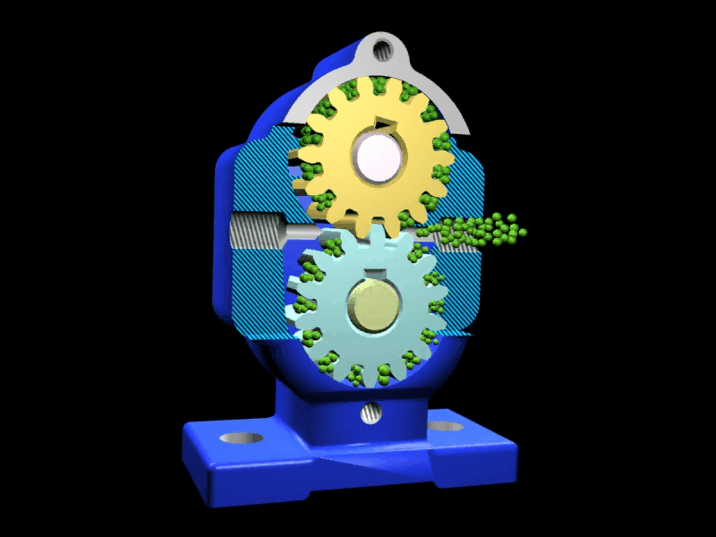

Slide 7
⒊ 分析零件间的装配关系和部件结构
分析部件的装配关系，要弄清零件之间的配合关系、连接固定方式等。
⑴ 配合关系
可根据图中配合尺寸的配合代号，判别零件的配合制、配合种类及轴、孔的公差等级等。
齿轮油泵有主动齿轮轴系和从动齿轮轴系两条装配线。

Slide 8
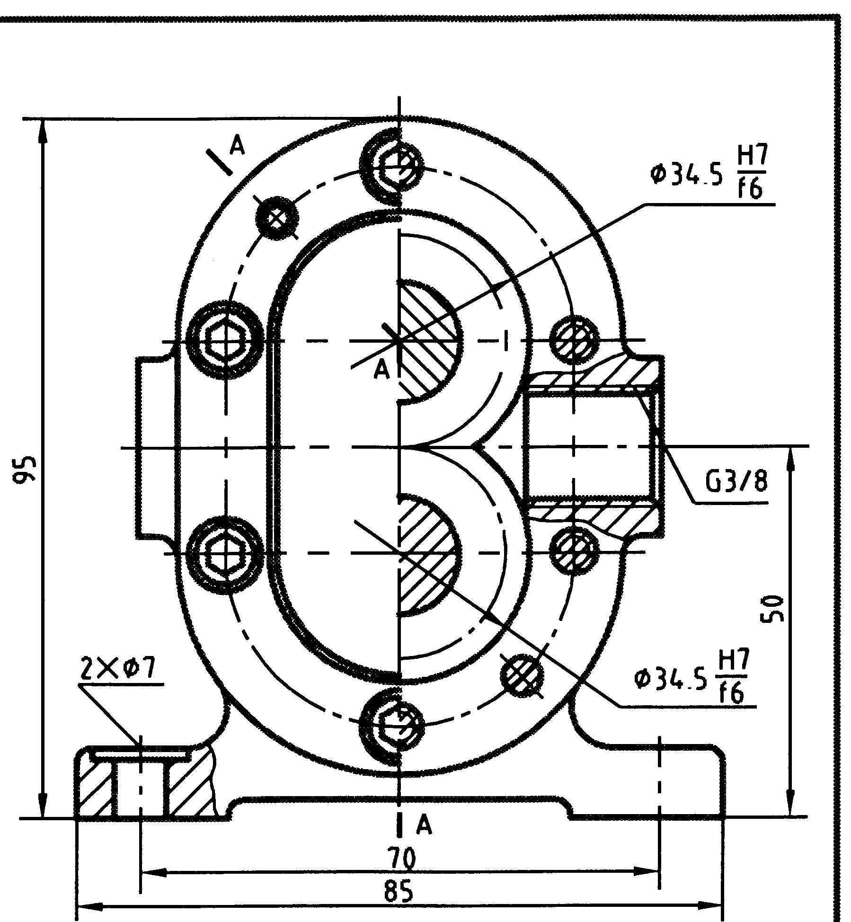
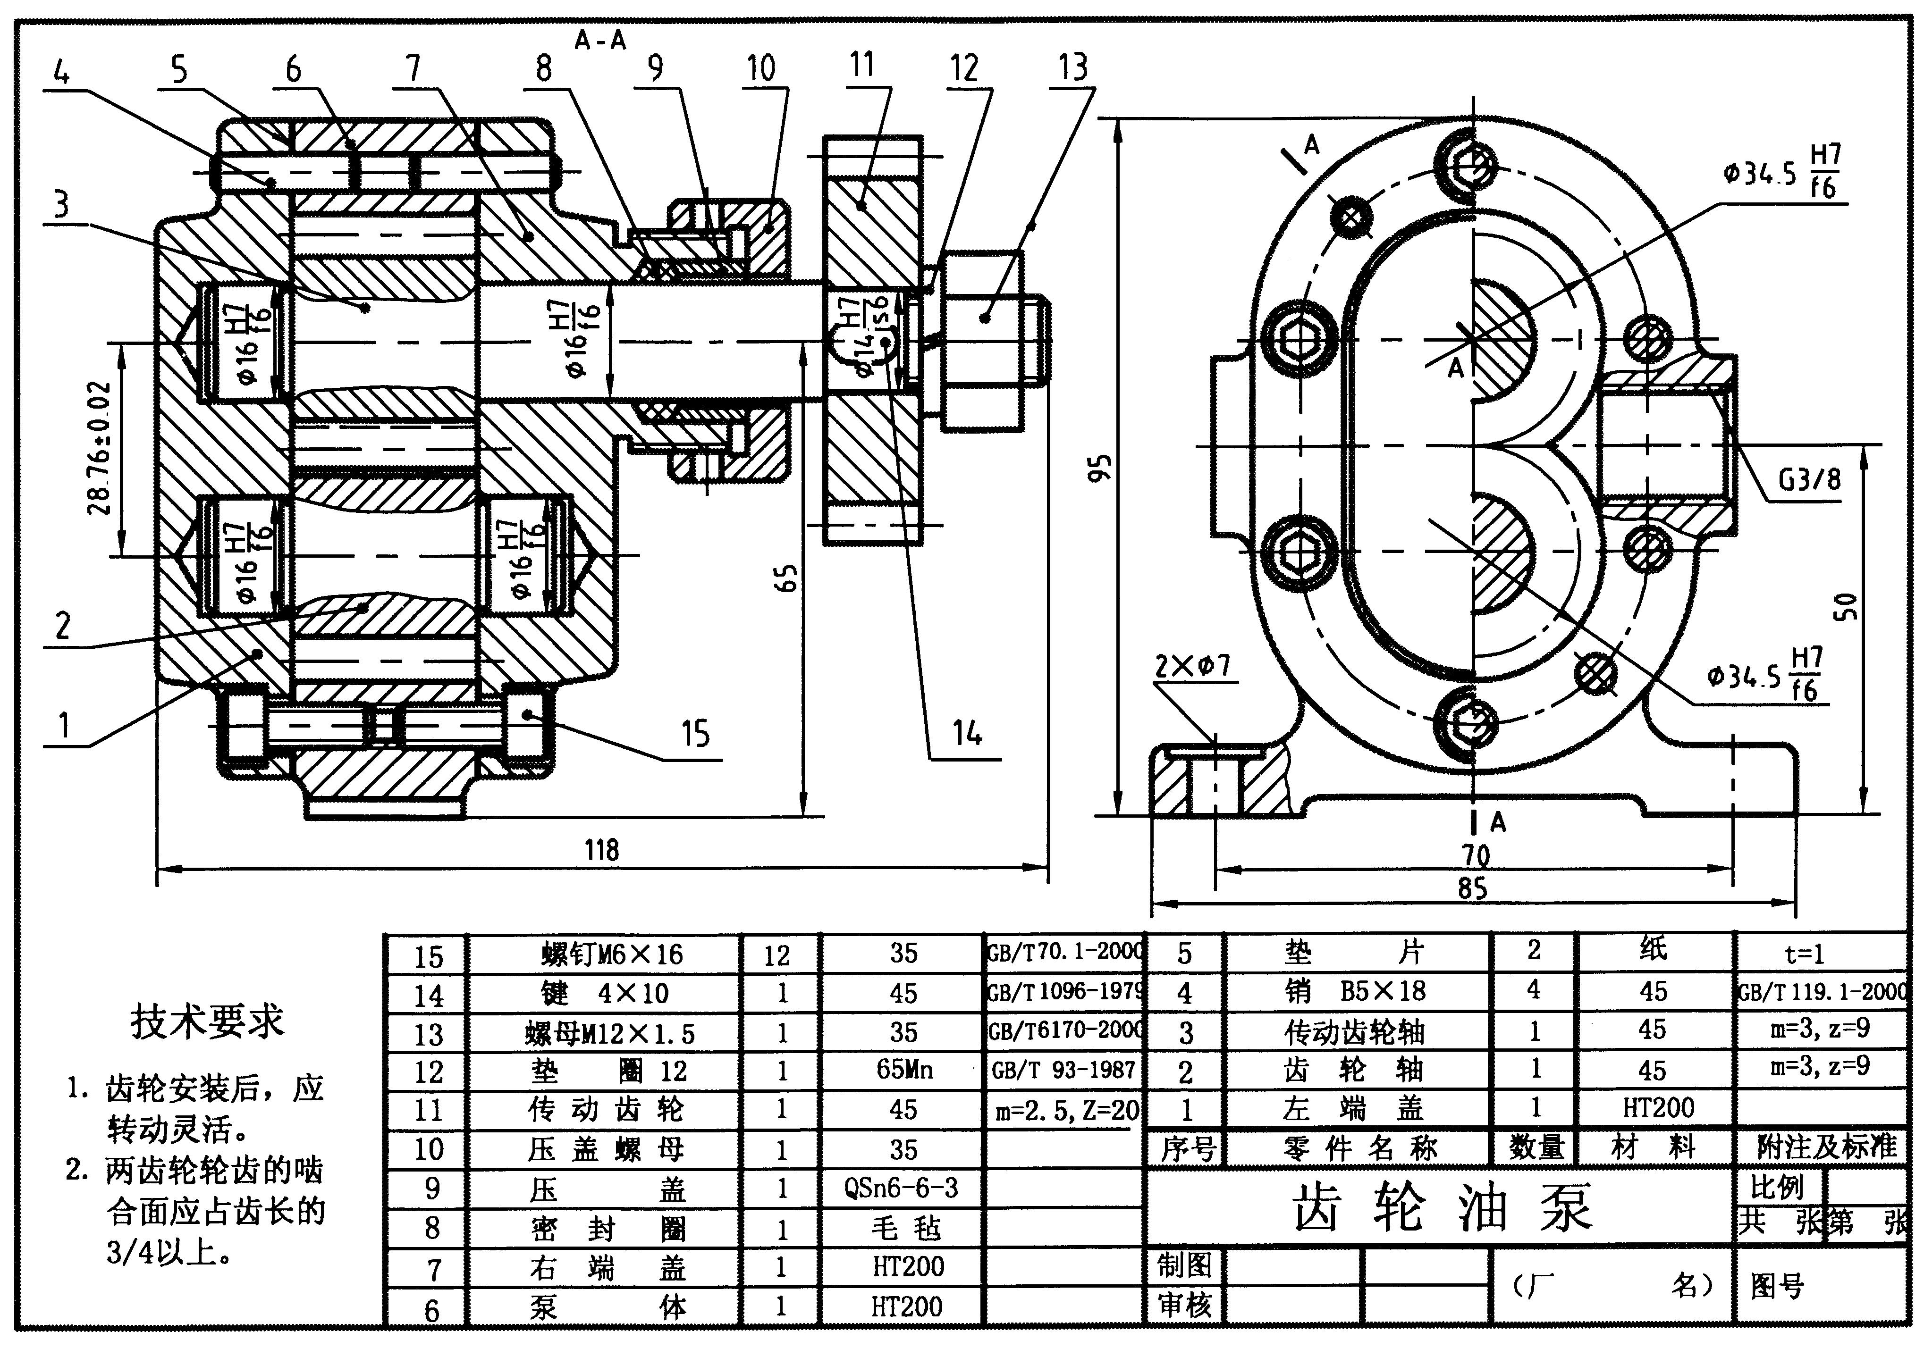
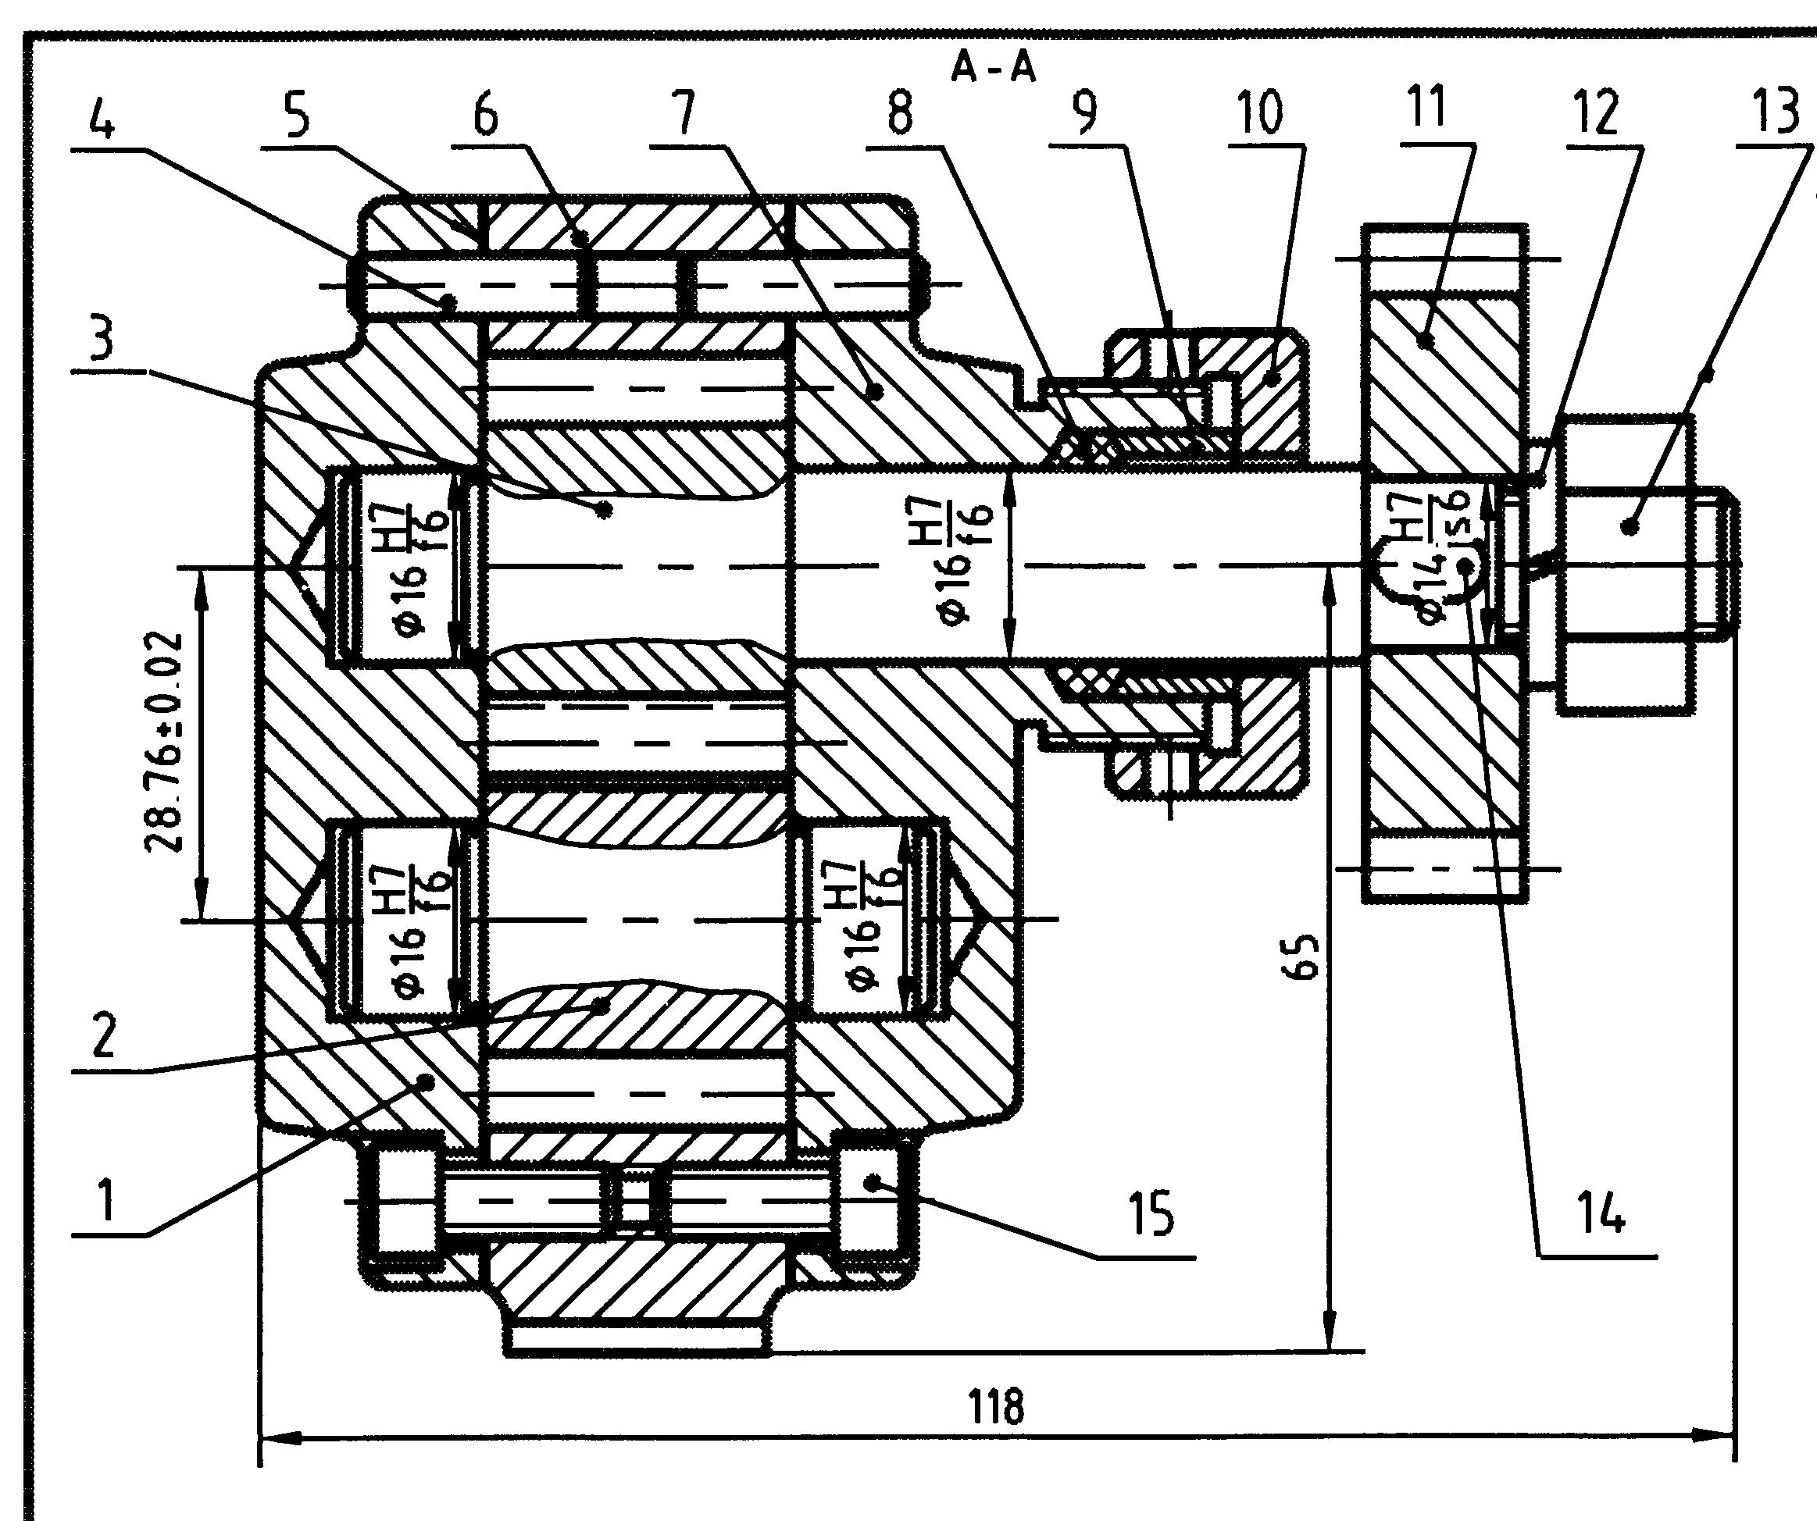
齿顶与泵体内壁的配合尺寸
端盖上轴孔与轴的配合尺寸
主视图
主视图
左视图

Slide 9
轴与孔的配合？
尺寸为 φ16H7/f6
属基孔制，间隙配合
说明轴在左、右端盖的轴孔内是转动的。
齿轮的齿顶和泵体空腔的内壁间是什么配合？
φ34.5H7/f6
基孔制，间隙配合

Slide 10
⑵ 连接和固定方式
弄清零件之间用什么方式连接，零件是如何固定、定位的。
★ 左、右端盖与泵体？
用螺钉连接，用销钉准确定位。
★ 齿轮轴的轴向定位？
靠齿轮端面与左、右端盖内侧面接触而定位。
★ 齿轮11在轴上的定位？
用螺母和键在轴向和径向固定、定位。
装配图

Slide 11
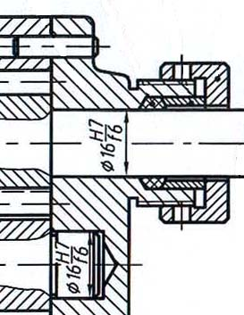
⑶ 密封装置
为了防止漏油及灰尘、水分进入泵体内影响齿轮传动，在主动齿轮轴的伸出端设有密封装置，靠压盖螺母10和压盖9将密封圈8压紧密封。
5
6
7
8
9
10
•
·
5 垫 片
左、右端盖与泵体之间有垫片5密封。
6 泵 体
7 右端盖
垫片的另一个作用
是调整齿轮的轴向
间隙。
8 密封圈
9 压 盖
10压盖螺母
装配图

Slide 12
⑷ 装拆顺序
部件的结构应利于零件的装拆。
齿轮油泵的装拆顺序：
拆螺钉15 、销钉4 → 左端盖1 → 齿轮轴2→
螺母13及垫圈12→齿轮11→压盖螺母、压盖
及密封圈→齿轮轴1。
⒋ 分析零件，弄清零件的结构形状
顺序：
★先看主要零件，再看次要零件；
★先看容易分离的零件，再看其他零件；
★先分离零件，再分析零件的结构形状。
装配图

Slide 13
怎样把零件从装配图中
分离出来呢？
⑴ 根据剖面线的方向和间隔的不同，及视图
间的投影关系等区分形体。
⑵ 看零件编号，分离不剖零件。
⑶ 看尺寸，综合考虑零件的功用、加工、装
配等情况，然后确定零件的形状。
⑷ 形状不能确定的部分，要根据零件的功用
及结构常识确定。

Slide 14
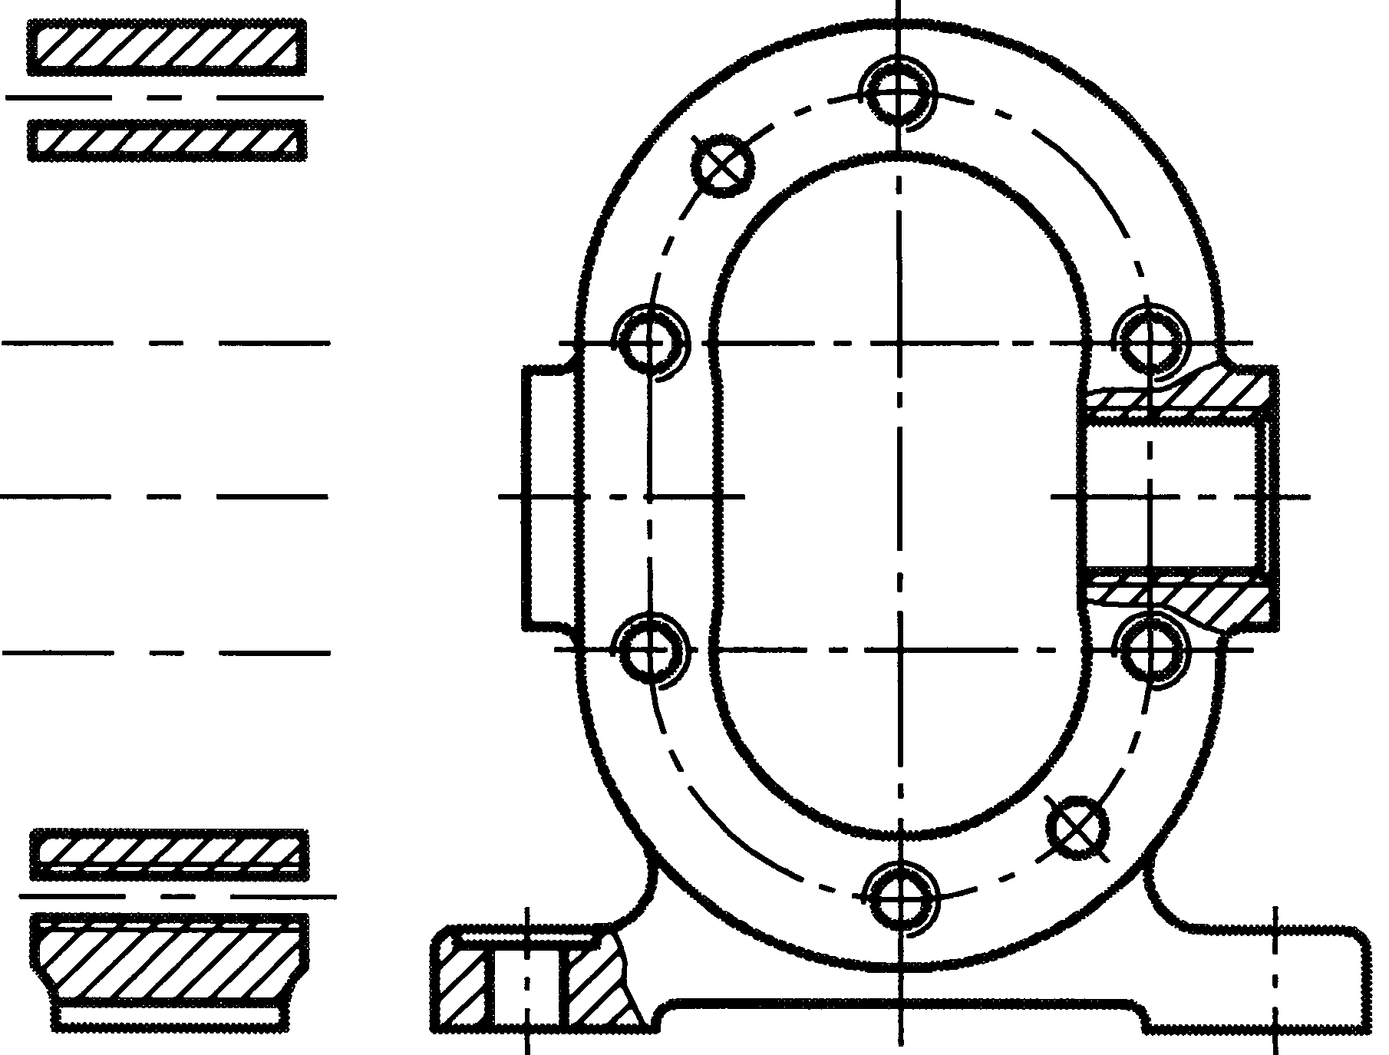
如: 泵体
根据剖面线的方向及视图间的投影关系，在主、左视图中分离出泵体的主要轮廓如图所示。
主体部分：
外形和内腔
都是长圆形，腔内容纳一对齿轮。
前后锥台有进、出油口与内腔相通，泵体上有与左、右端盖连接用的螺钉孔和销孔。

Slide 15
底板部分：
根据结构常识，可知底板呈长方形，左、右两边各有一个固定用的螺栓孔，底板上面的凹坑和下面的凹槽,用于减少加工面，使齿轮油泵固定平稳。
装配图

Slide 16
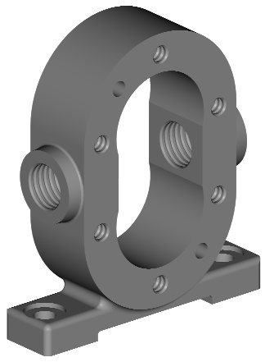

经分析，可知齿轮油泵泵体的形状为：
泵 体

Slide 17
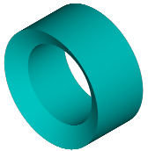
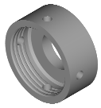

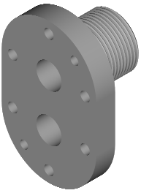
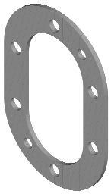
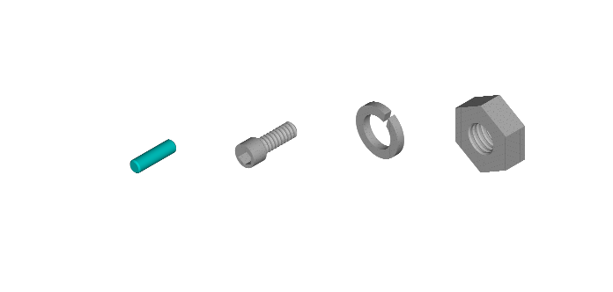
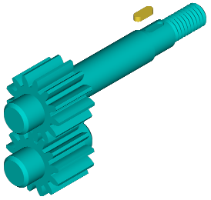
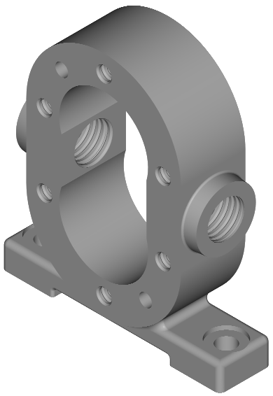

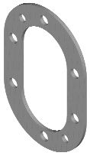
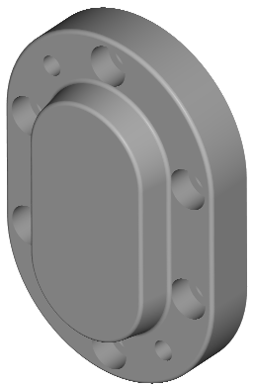


压紧螺母10
逐个零件分析之后各零件的形状为：
轴套9
右端盖7
键14
传动齿轮轴3
销4
垫片5
螺钉15
螺母13
齿轮轴2
垫圈12
泵体6
传动齿轮11
左端盖1

Slide 18
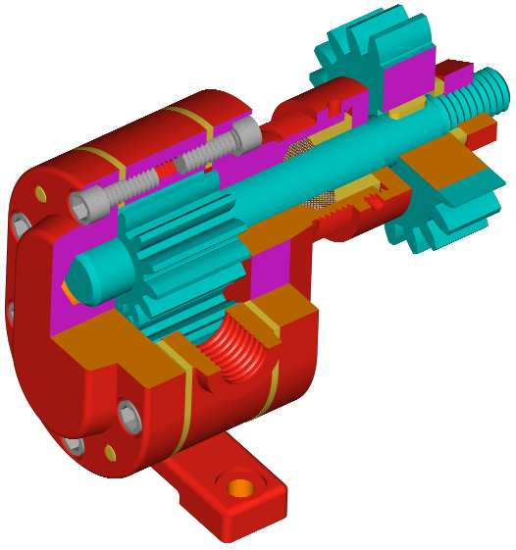
齿轮油泵装配体

Slide 19
由装配图拆画零件图
1.拆画零件图的步骤：
(1) 按读装配图的要求，看懂部件的工作
原理、装配关系和零件的结构形状。
(2) 根据零件图视图表达的要求，确定各
零件的视图表达方案。
(3) 根据零件图的内容和画图要求，画出
零件工作图。
注意：
区分零件图与装配图在视图内容、表达方法、尺寸标注等方面的不同。

Slide 20
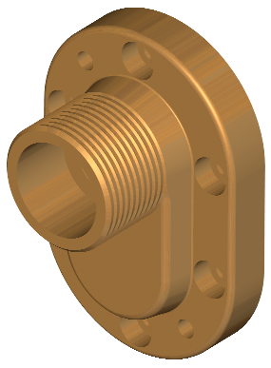
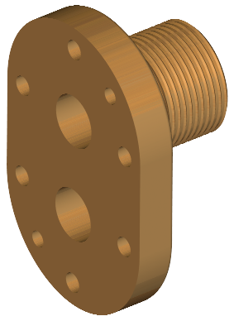
2.拆画零件图应注意的问题:
(1) 零件的视图表达方案应根据零件的结构
形状确定，而不能盲目照抄装配图。
如齿轮油泵中，右端盖零件的形状如下：
装配图

Slide 21
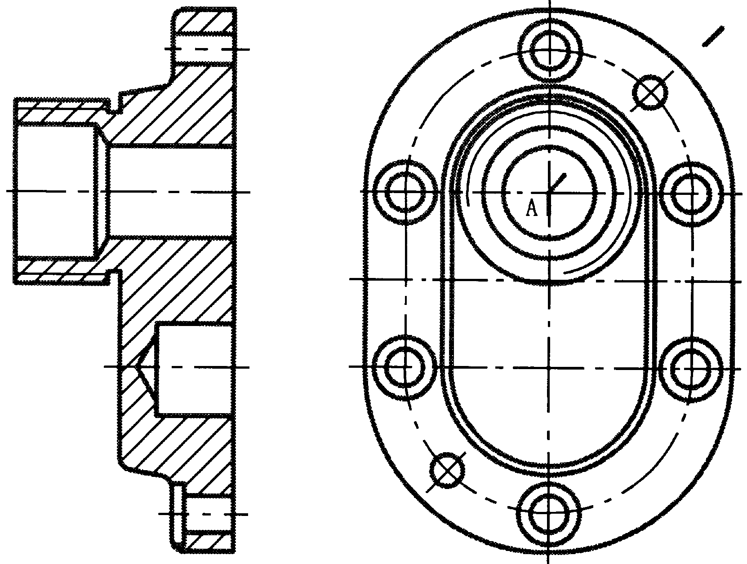
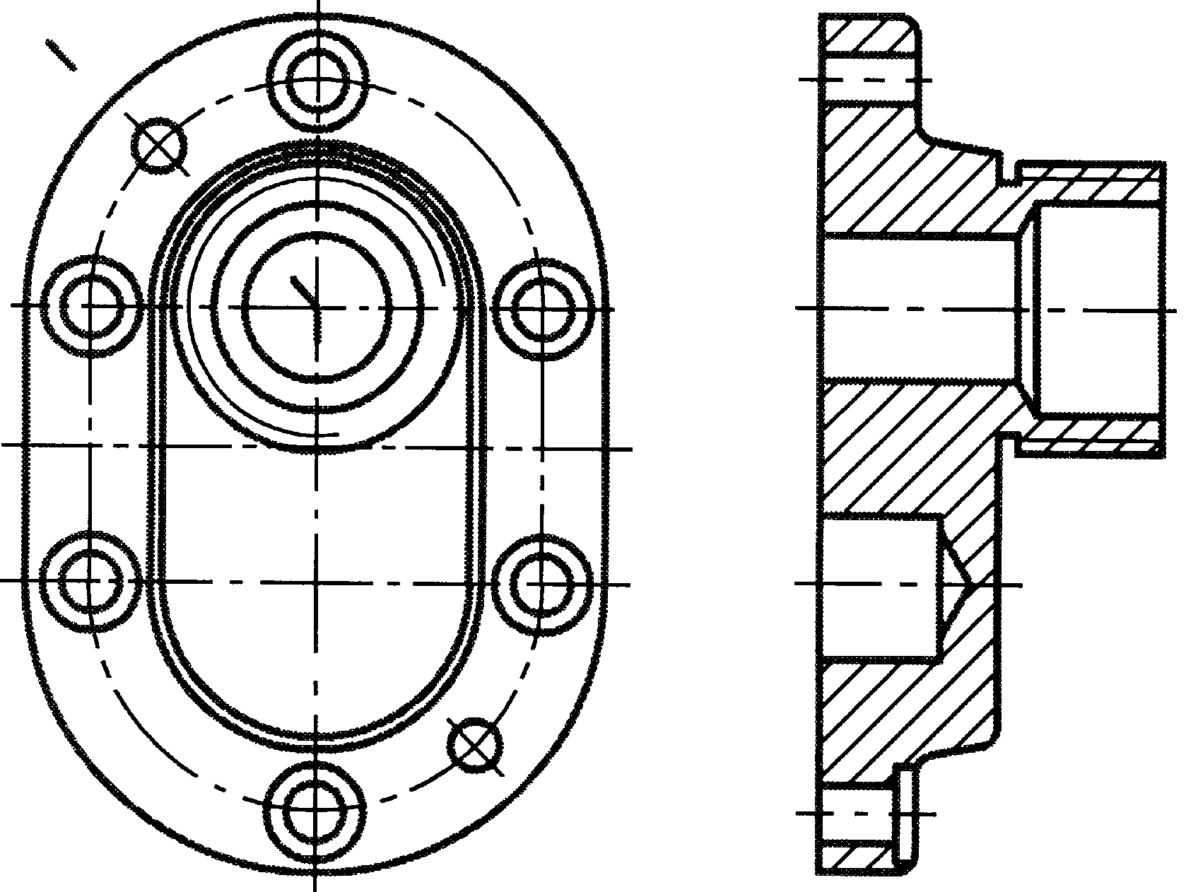
右端盖的视图应按如下方案确定：
A-A
A
A-A
A
A
A
A
A
方案一
方案二
装配图

Slide 22
(2) 在装配图中允许不画的零件的工艺结构，
如倒角、圆角、退刀槽等，在零件图中
应全部画出。
(3) 零件图的尺寸，除在装配图中注出者外，
其余尺寸都在图上按比例直接量取，并圆
整。
与标准件连接或配合的尺寸, 如螺纹、
倒角、退刀槽等要查标准注出。
有配合要求的表面，要注出尺寸的公差带代号或偏差数值。

Slide 23
(4) 根据零件各表面的作用和工作要求，注出
表面粗糙度要求。
① 配合表面：Ra值取3.2~0.8，公差等级高
的Ra取较小值。
② 接触面: Ra值取6.3~3.2，如零件的定位
底面Ra值可取3.2，一般端面可取6.3等。
③ 需加工的自由表面（不与其他零件接触的
表面）: Ra值可取25~12.5，如螺栓孔等。
(5) 根据零件在部件中的作用和加工条件，确
定零件图的其他技术要求。

Slide 24
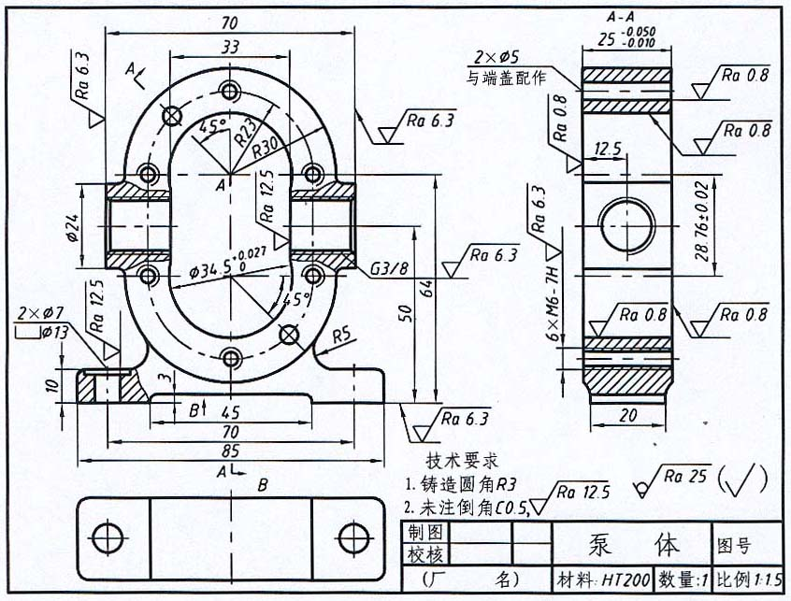
根据齿轮油泵装配图拆画的泵体零件图

Slide 25
小结
1.掌握装配图的规定画法、特殊画法。
2.画装配图首先选好主视图，确定较好的视图表达方案，把部件的工作原理、装配关系、零件之间的连接固定方式和重要零件的主要结构表达清楚。
3.根据尺寸的作用，弄清装配图应标注哪几类尺寸。
4.掌握正确的画图方法和步骤。画图时要首先了解每个零件在轴向、径向的固定方式，使它在装配体中有一个固定的位置，一般径向靠配合、键、销连接固定；轴向靠轴肩或端面定。

Slide 26
5.读装配图的方法和步骤，重点掌握:
⑴ 分析部件的工作原理和零件间的装配关系。
⑵ 确定主要零件的结构形状。这是看图中的
难点，在练习中逐步掌握。
⑶ 通过拆画零件图，提高看图和画图的能力。

Slide 27
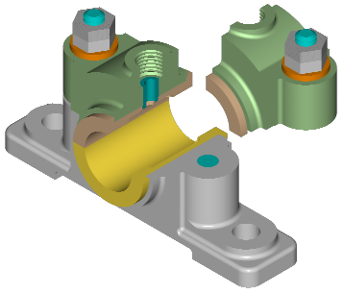
螺母8
销套5
螺柱7
垫圈6
轴承盖4
上轴衬3
轴承座1
A
下轴衬2
B
返回

Slide 28
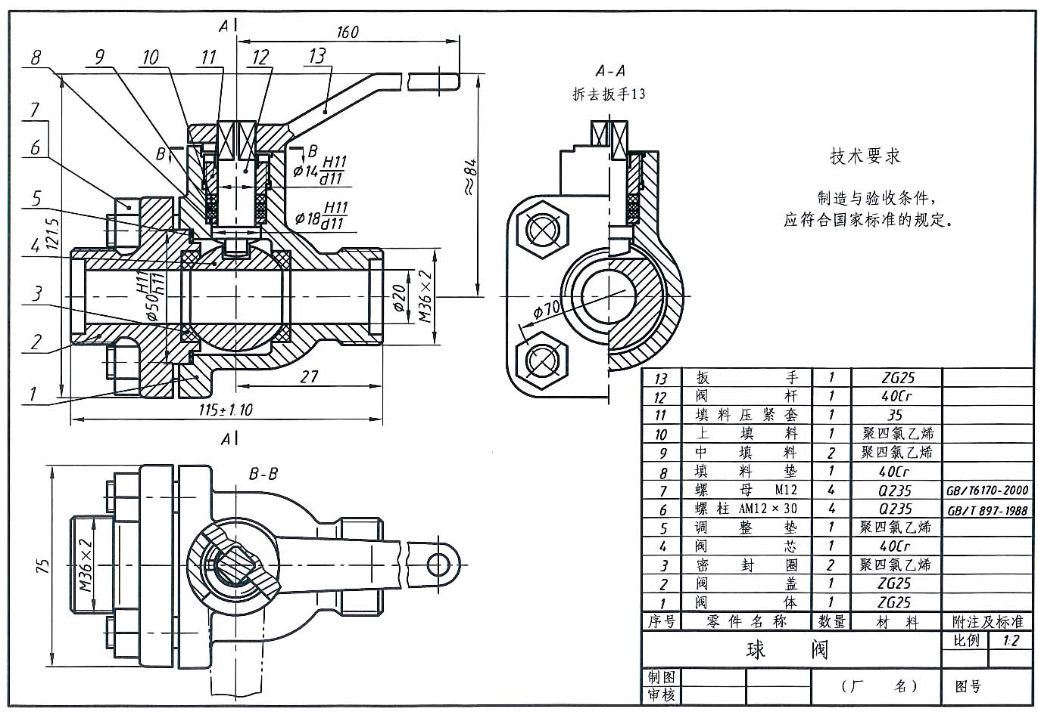
球阀装配图
返回

Slide 29
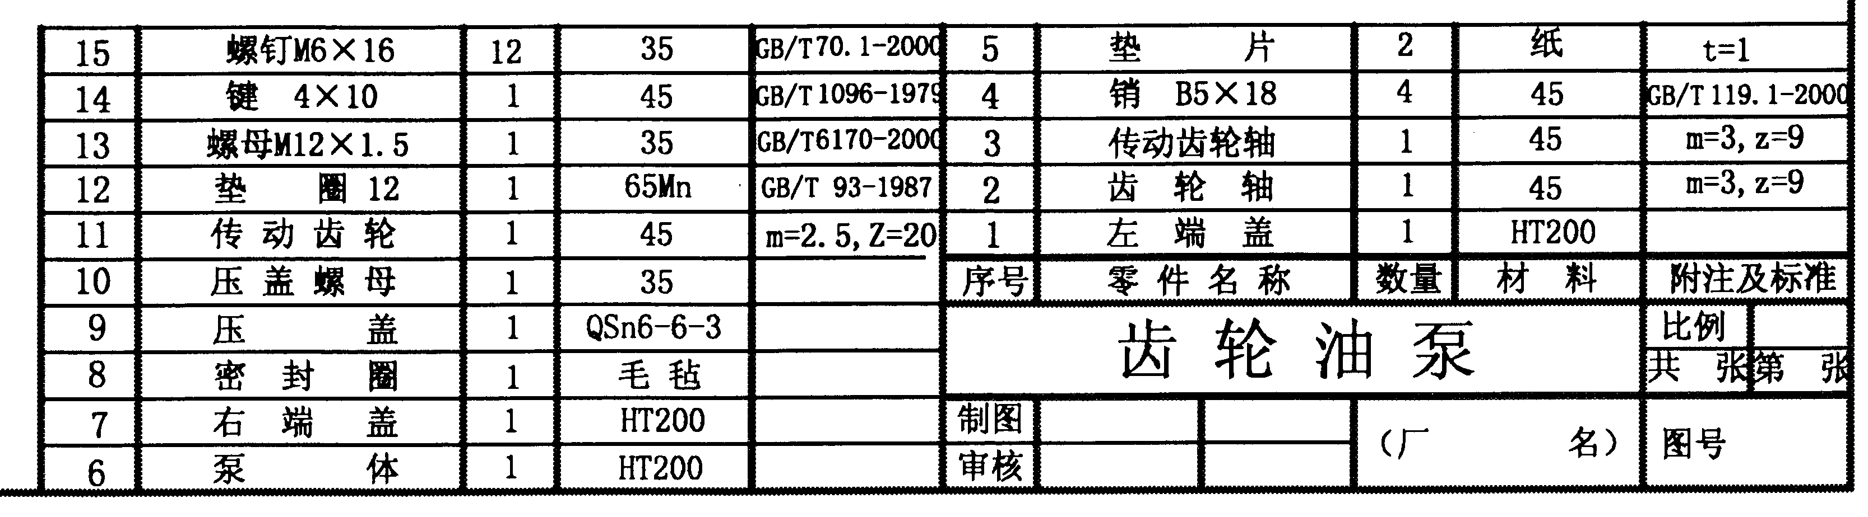
5m6×18
5m6×18
返回

Slide 30
5m6×18
返回

